Slide 1

走进重庆第二师范学院

Slide 2
获取哪些信息
学校简介
地理位置
学院设置
校园环境
宿舍
食堂
风评

Slide 3
获取信息的途径
重庆第二师范学院官网
重庆第二师范学院微信公众号
重庆第二师范学院贴吧

Slide 4
重庆第二师范学院官网
学校简介
地理位置
学院设置

Slide 5
学校简介：
重庆第二师范学院是一所以文为主的多科性地方普通本科师范院校，始建于1954年3月成立的重庆市中学教师业余进修学校，1973年10月更名为重庆市教师进修学院。1984年7月，合并了原重庆第一师范学校高等教育师范专科班、重庆第二师范学校、重庆第三师范学校，组建重庆教育学院。2012年3月，经教育部批准，改建为重庆第二师范学院。
学校现有学府大道和南山2个校区，占地面积621.43亩，建筑面积36.37万平方米（不含在建的综合实验大楼）；教学仪器设备总值10846.26万元（不含在建的一批重点教学科研平台仪器装备），10个实验实训中心下辖各类实验实训室96个，纸质图书102.38万册，数字图书228.94万册，有82.5TB在线图书资料和专题数据库资源。
现有29个本科专业，涉及教育学、文学、理学、工学、管理学、经济学、艺术学等学科门类。

Slide 6



现任领导：
党委书记 邹 渝
校长 杜惠平
党委副书记 聂 鹏
党委副书记 副校长 张 辉
纪委书记 张云平
副校长 陈永跃
副校长 刘 琴
副校长 杨燕滨
标示文化：
校训
校风
校徽

Slide 7
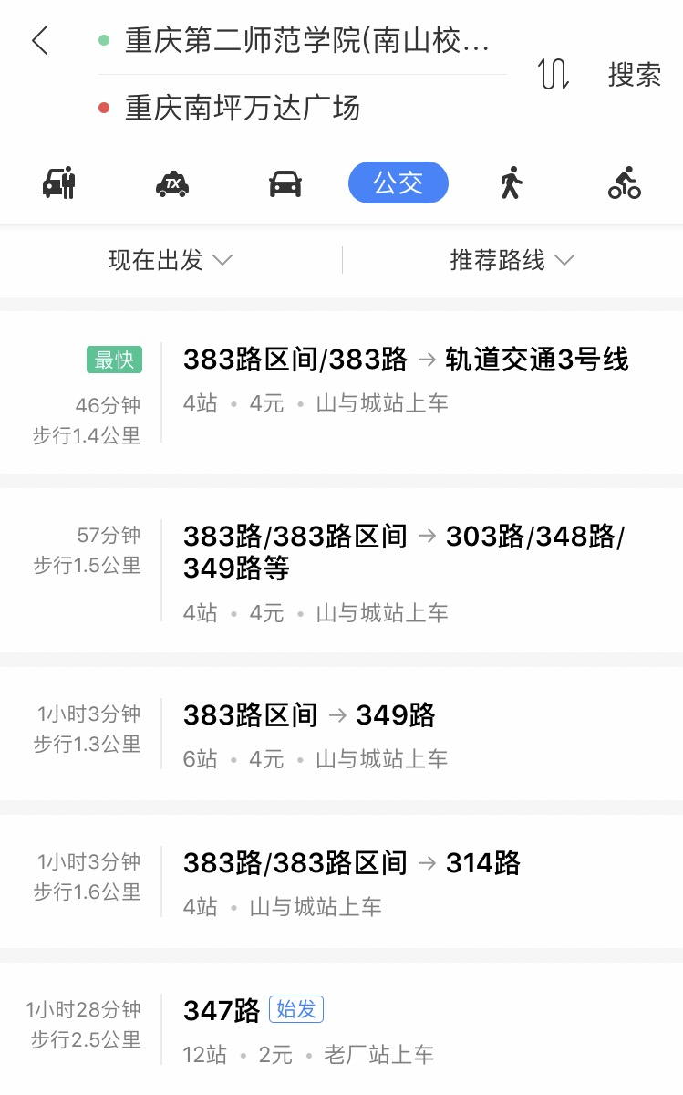
地理位置
1.具体位置：
重庆第二师范学院南山校区(重庆市南岸区南山街道崇教路1号)
重庆第二师范学院学府大道校区(重庆市南岸区四公里学府大道9号)
2.最近商圈

Slide 8
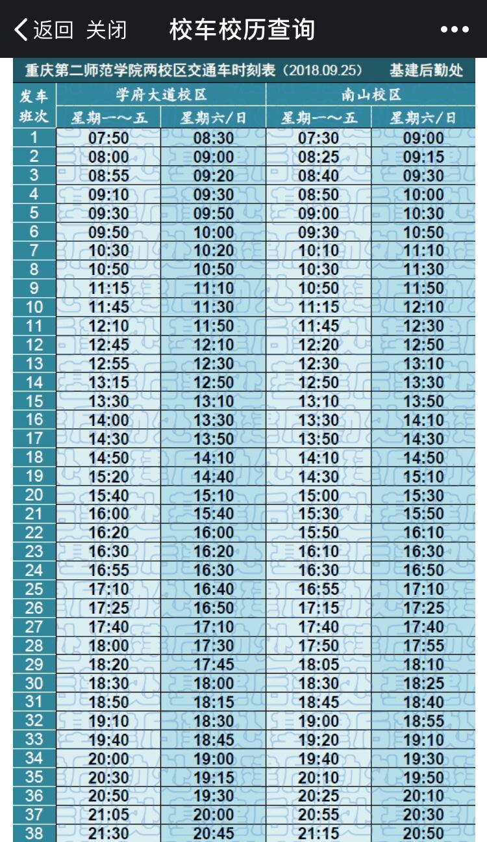
下山的校园交通方式：

Slide 9
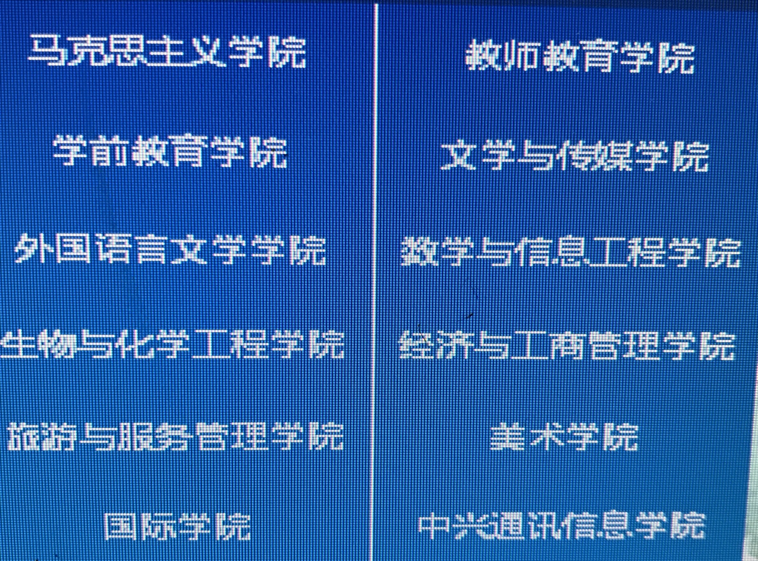
学院设置

Slide 10
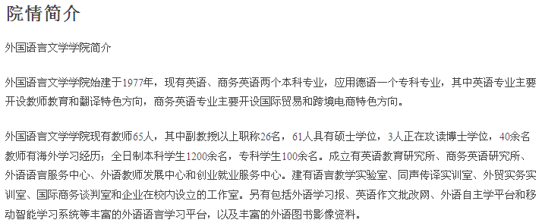
外国语言文学学院

Slide 11
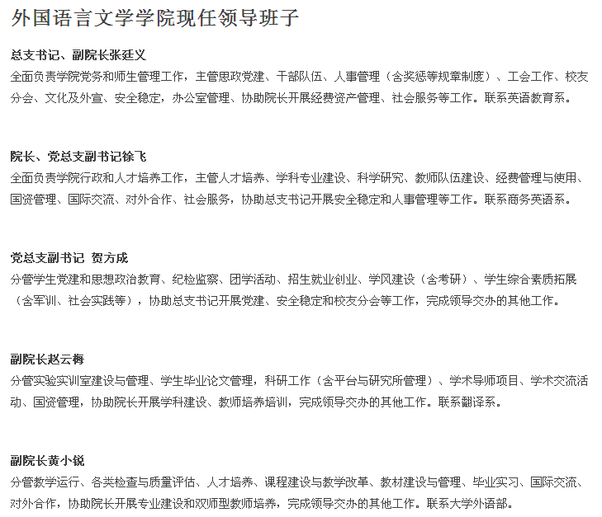

Slide 12
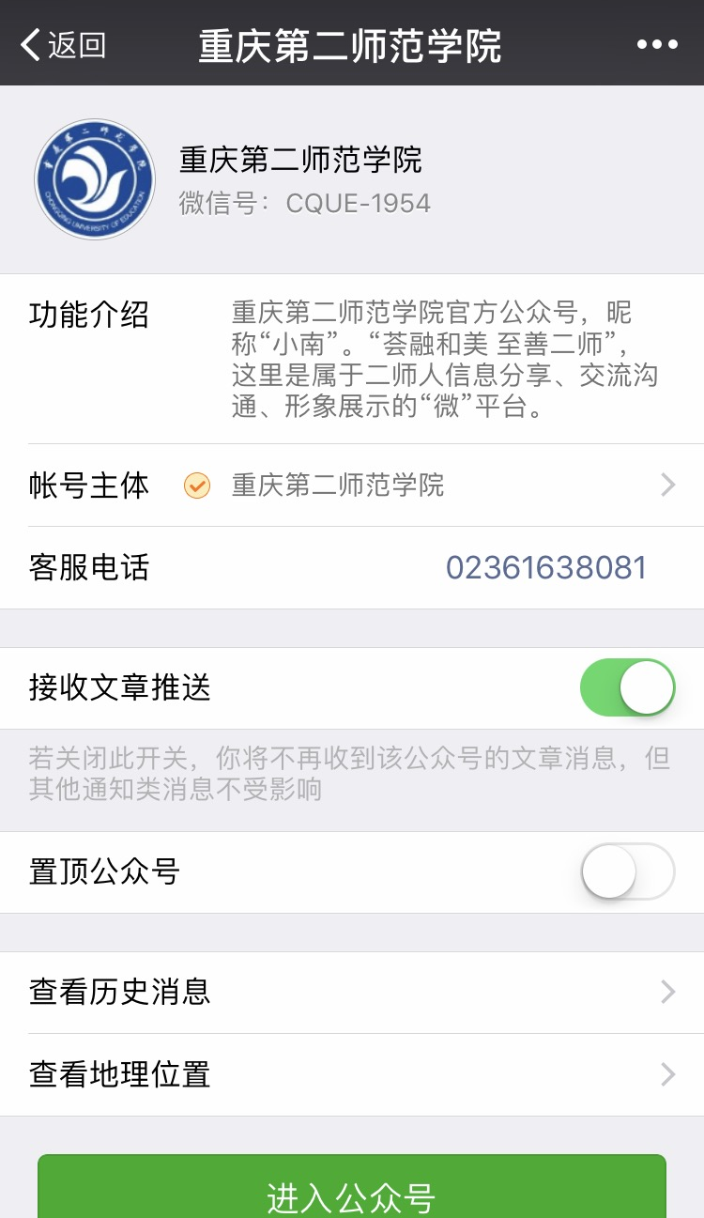
重庆第二师范学院微信公众号
校园环境
宿舍
食堂

Slide 13
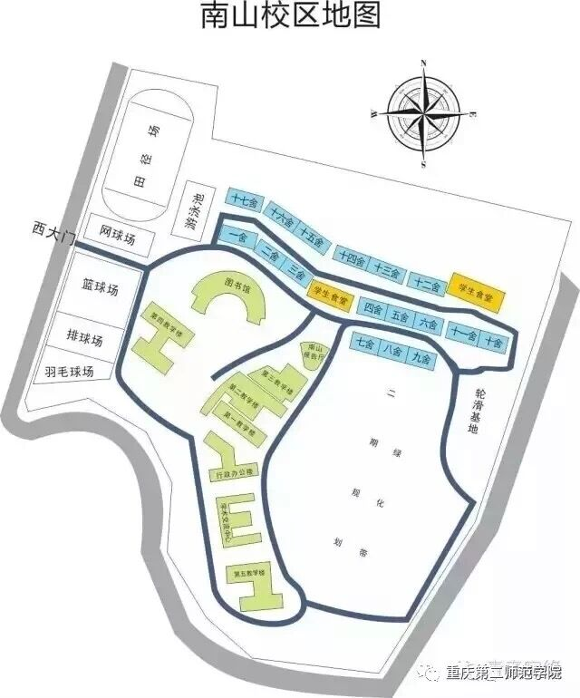

Slide 14
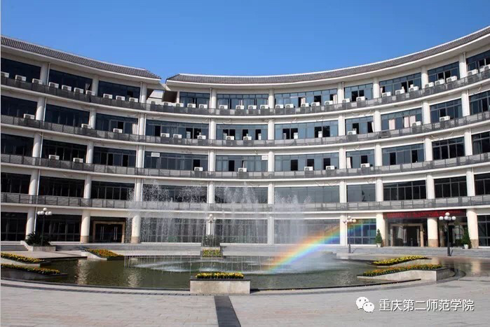
图书馆

Slide 15
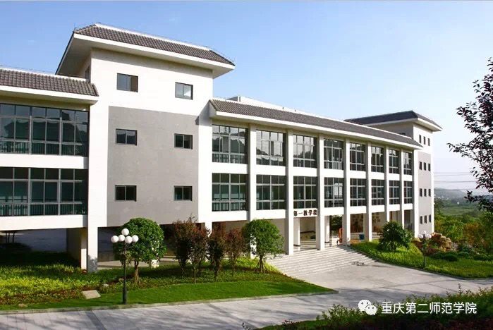
教学楼

Slide 16
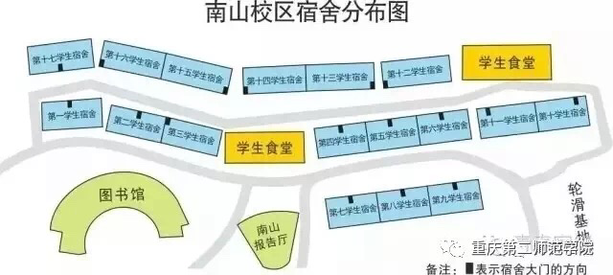
宿舍

Slide 17
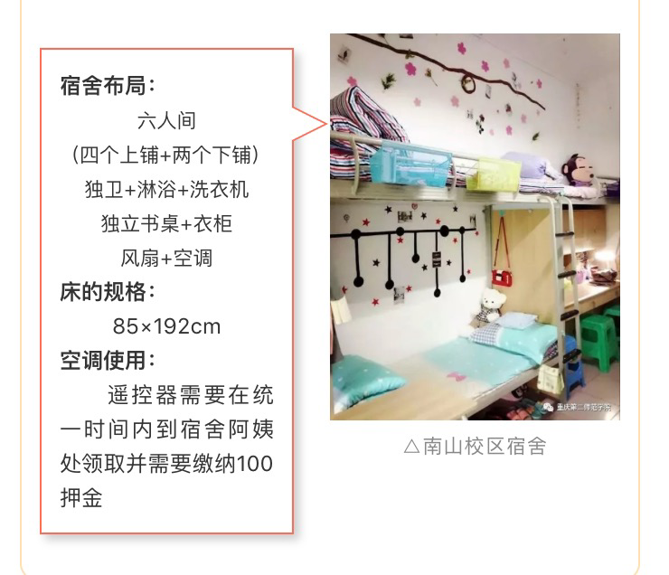

Slide 18
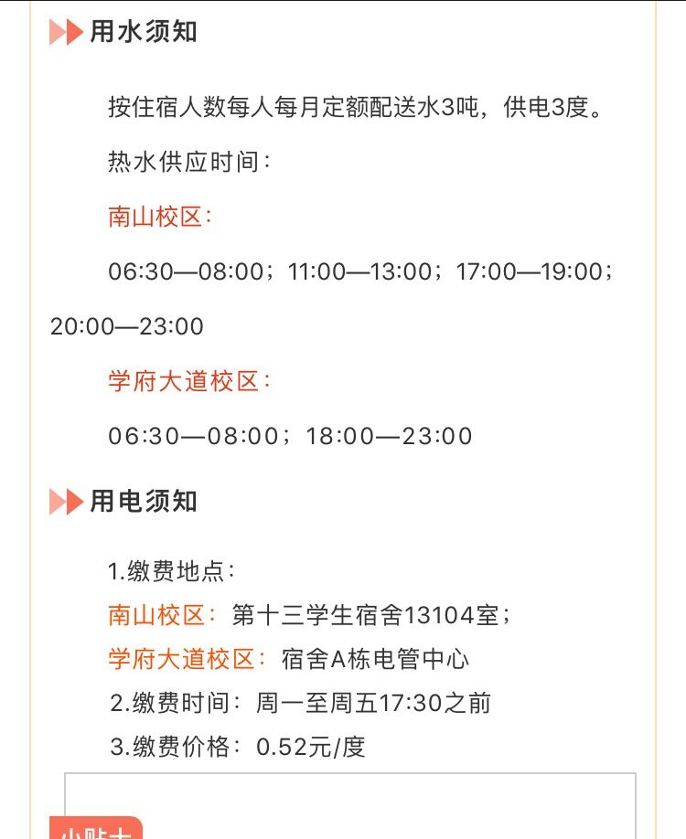

Slide 19
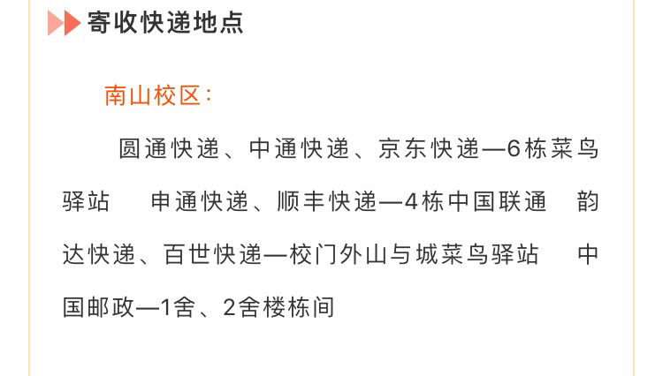
日常生活

Slide 20
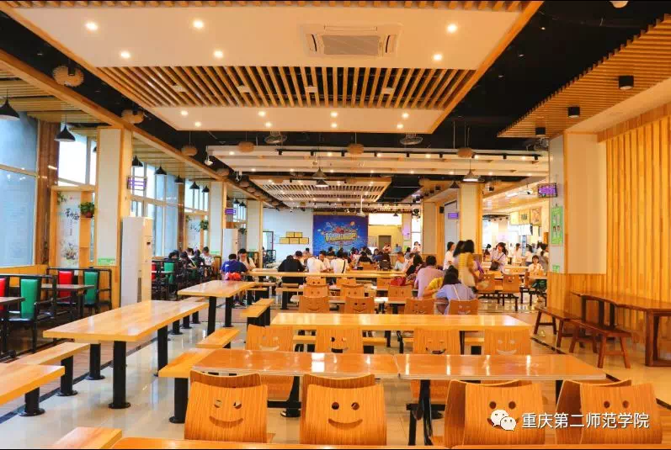
食堂：融园 荟园

Slide 21
重庆第二师范学院贴吧
学校风评以及倾听真实的声音
自行搜索自行选择信息！

